Slide 1
Разведка осенних примет
Экскурсия в лес
Учитель начальных классов ФёдороваО.В. МОУ «сош № 4» МО «Ахтубинский район» Астраханской области октябрь 2009 год

Slide 2
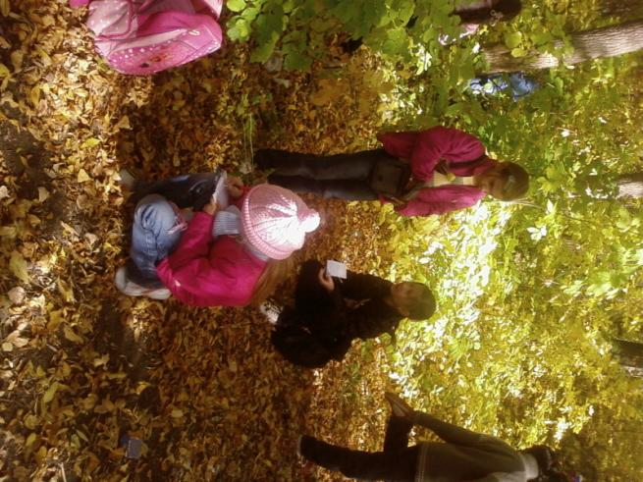
старт!!!

Slide 3
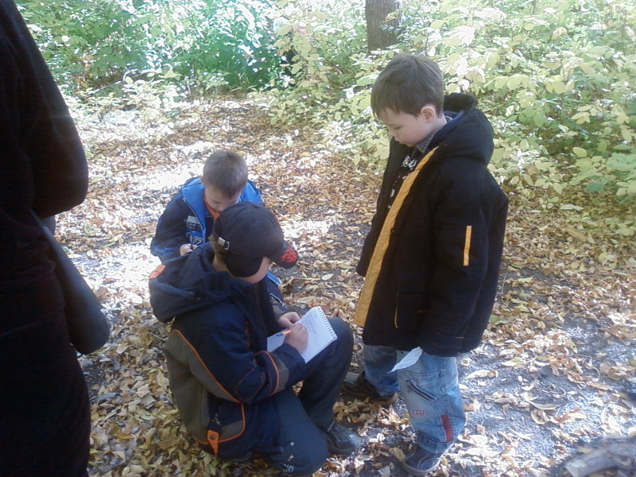

Slide 4
